Slide 1
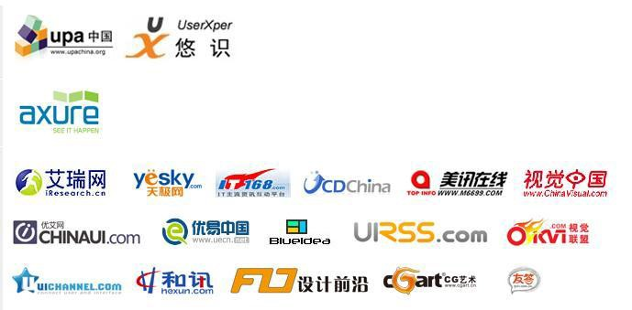

蔡明哲 / 互联网产品原型设计与用户体验
2009/5/10 北京
互联网／软件产品规划设计应用专家论坛
主
办
赞
助
媒 体 支持
UserXper Web User Experience – Software / Training / Planning ₋₁₋
互联网／软件产品规划设计应用专家论坛

Slide 2
蔡明哲 / 互联网产品原型设计与用户体验
2009/5/10 北京
互联网／软件产品规划设计应用专家论坛
互联网/软件产品团队中，产品经理是为产品整体的商业需求而负责 的，而交互设计人员则需要在此基础上，考虑如何实现并最大化保 障良好的用户体验。双 方之间因为职责不同，对待产品设计也有不 同的看法。产品经理会担心交互设计师是否真正理解他的需求，而 交互设计师则会质疑产品经理所谓商业需求的合理性。 建立有效的 沟通模式，变成了产品经理与交互设计师之间不得不面对的问题。
为此，DDF.UPA中国与悠识公司(UserXper) 携手合作，共同推出主 题为“互联网／软件产品规划设计应用”的专家论坛。 邀请多位专业产品经理作为主讲人，分享互联网／软件产品经理的
工作与心得，如何才能成为优秀的产品经理，在工作过程中，采取 怎样的方式才能与研发与设计人员有效的沟通，开发出既能满足商 业需求又能保证良好用户体验的设计。
UserXper Web User Experience – Software / Training / Planning ₋₂₋
互联网／软件产品规划设计应用专家论坛

Slide 3

蔡明哲 / 互联网产品原型设计与用户体验
互联网产品原型设计与用户体验
主讲：蔡明哲
悠识数字顾问有限公司
UserXper Digital Consulting Co., Ltd.

Slide 4
蔡明哲 Richard Tsai
蔡明哲 / 互联网产品原型设计与用户体验
悠识首席架构师 Chief Architect / Axure RP产品营销总监 11年网络营销经验及网站建置经验，4年软件营销/系统开发经验。
• 专长
– 网站策划，网络营销, 项目管理, 系统分析, 数据库营销。
• 经历
– 知世网络 6 年 (华文市场最顶尖的网络营销公司)
• 网站策划顾问,项目总监,客户服务总监, 技术总监
– 多宝格营销 2年 (台湾最早的网络广告公司)
• 营销企画部经理、知识研究部经理
– 台湾科技大学工商设计系兼任讲师 5 年
– 凌群电脑公司 4 年
• 软件工程师、项目经理、产品经理
20090510 Beijing Seminar

Slide 5
蔡明哲 / 互联网产品原型设计与用户体验
Richard 近几年项目
2008
工研院英文网站改版 天下杂志英文网站改版 NEXCOM英文网站改版
2007年金手指网络奖年度大 奖-最佳网站
2007
信义房屋网站改版 / 工研院网站中文改版
2006
台湾证券交易所网站改版/ 证券柜台买卖中心网站改版 /台湾高铁网站建置 /
光宝科技企业网站改版 / 保德信投信(Prudential)企业网站改版
2005
NISSAN企业网站年度营运及网站会员营销
2005 e天下 e时代营销王 第三名及最佳视觉设计
- ”NISSAN你上了吗？” 网络营销活动
20090510 Beijing Seminar
2004
2003
泛亚电信企业网站改版 / 泛亚电信EC网站建置 /
2003 泛亚电信网络客服, 上 线半年创造ROI 100%绩效 2003 入围经济部商业司E21 金网奖决选 / 入围金手指奖 EC类
泛亚电信网络客服网站建置 / 泛亚电信EIP网站建置 /
电子报系统导入 / 网站营运分析
2002
金红叶经销商电子商务网站、金红叶Airforce员工入口网站建置
- 金红叶GHY为中国大陆生活用纸市占率第一制造商，总部位于大陆苏州
中华电信HiB2B网站建置
HSBC 网站改版/ HSBC理财试算软件
2001

Slide 6
















Richard服务过的品牌
蔡明哲 / 互联网产品原型设计与用户体验
20090510 Beijing Seminar

Slide 7








悠识数字(UserXper)的服务项目
蔡明哲 / 互联网产品原型设计与用户体验
一. 项目及顾问
网站策划项目及顾问咨询
20090510 Beijing Seminar
二.教育训练 网站策划课程 Axure RP课程
三. 软件工具
Axure RP

Slide 8
蔡明哲 / 互联网产品原型设计与用户体验
推广网站策划观念
推广原型设计方法 提升网站策划的价值 建立网站策划的标准

Slide 9
蔡明哲 / 互联网产品原型设计与用户体验
去年我们去深圳参展…
User Friendly 2008大会
UPA CHINA
– UPA: Usability Professional Association 可用性专业人士协会
• 谁来参展?
– HP, TOBII, Smart Eye, Noldus, Hyperlink, 唐硕, 悠识(Axure)
• 谁来参加这个研讨会?
– 互联网企业：阿里巴巴，腾讯，百度，网易，新浪，Google, ..
知名品牌：微软，HP ， Nokia，HSBC…
– 软件公司：群硕软件，金蝶软件..
– 产品制造商：华为，海尔，TCL，步步高
软件商：Autodesk..
– UX相关领域公司：HFI，唐硕，伊萨尔…
– 约300-400人

Slide 10
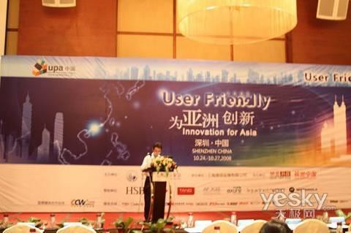
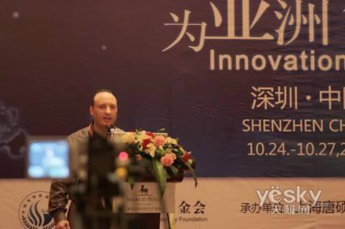
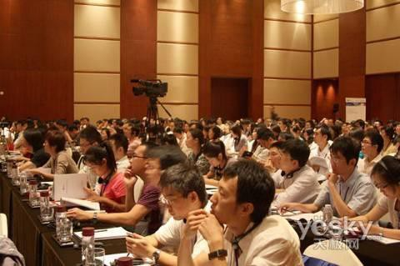
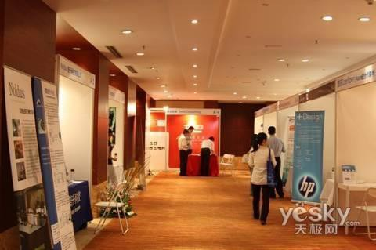
蔡明哲 / 互联网产品原型设计与用户体验
20090510 Beijing Seminar
-10-

Slide 11
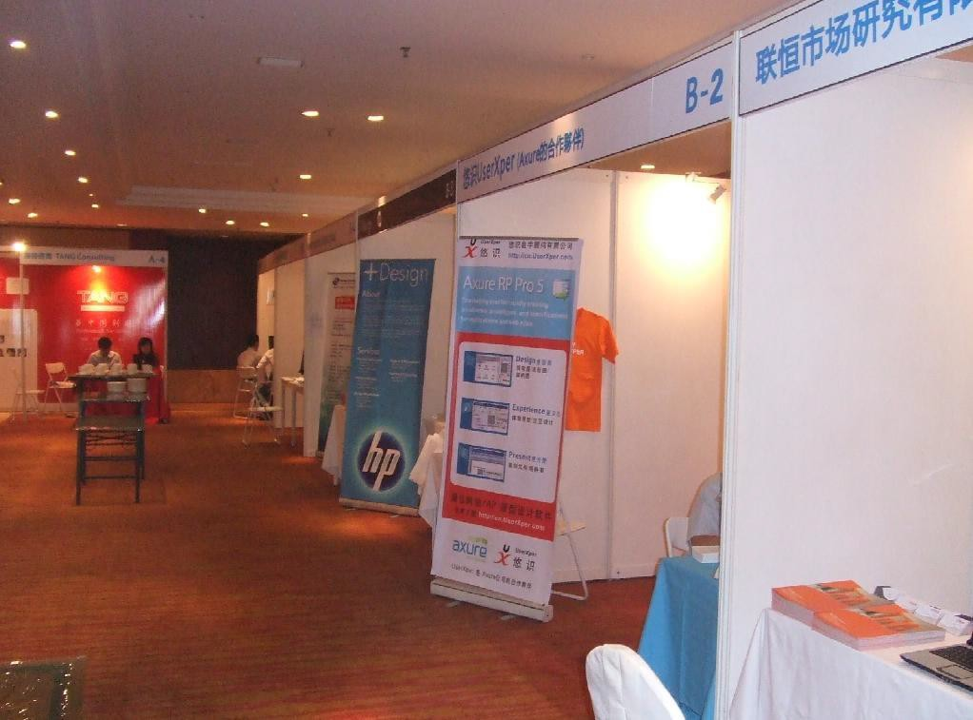
蔡明哲 / 互联网产品原型设计与用户体验
20090510 Beijing Seminar
UserXper Web User Experience – Software / Training / Planning ₋₁₁₋
互联网／软件产品规划设计应用专家论坛

Slide 12
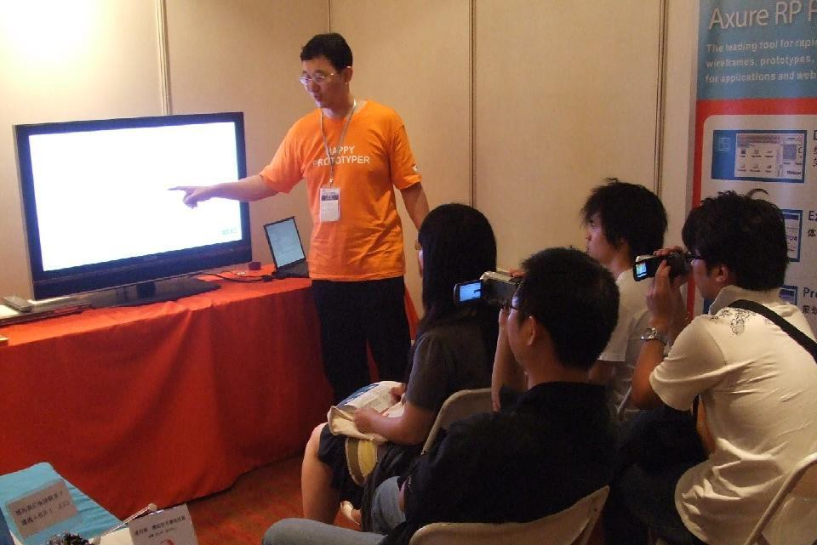
蔡明哲 / 互联网产品原型设计与用户体验
20090510 Beijing Seminar
-12-

Slide 13
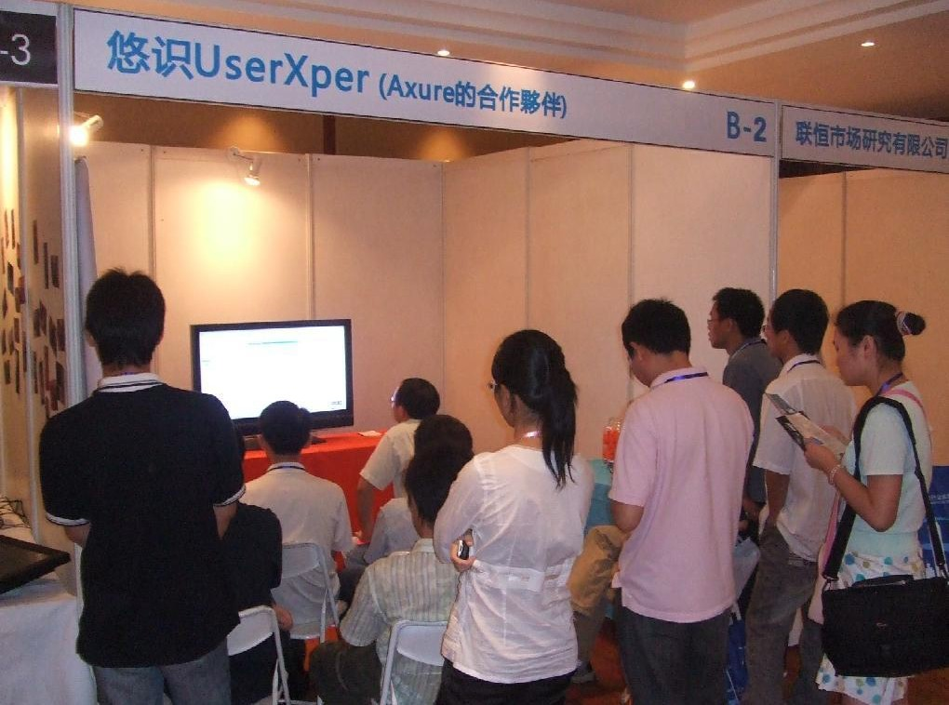
蔡明哲 / 互联网产品原型设计与用户体验
20090510 Beijing Seminar
UserXper Web User Experience – Software / Training / Planning ₋₁₃₋
互联网／软件产品规划设计应用专家论坛

Slide 14
去年，有位朋友在MSN上问我：
蔡明哲 / 互联网产品原型设计与用户体验
• 朋友：Richard, 你们台湾的互联网产品 经理都做些什么？
• 我：Hmm..互联网产品经理…. 台湾好 像不这么说…。软件公司会有产品经理， 互联网公司好像都是网络营销企划….
20090510 Beijing Seminar
UserXper Web User Experience – Software / Training / Planning
-14-
互联网／软件产品规划设计应用专家论坛

Slide 15
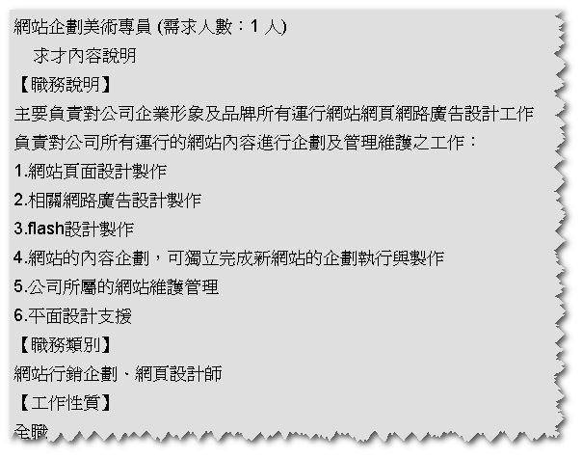
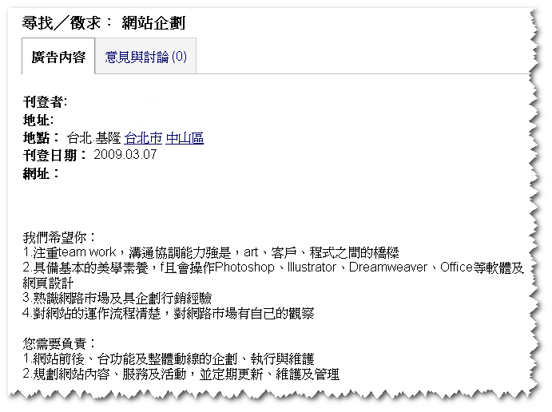
征网站企划
蔡明哲 / 互联网产品原型设计与用户体验
20090510 Beijing Seminar
UserXper Web User Experience – Software / Training / Plan
ning
-15-
互联网／软件产品规划设计应用专家论坛

Slide 16
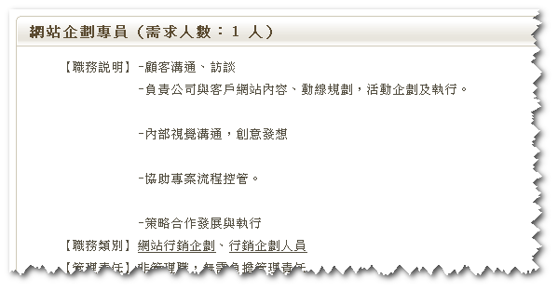
征网站企划
蔡明哲 / 互联网产品原型设计与用户体验
20090510 Beijing Seminar

Slide 17
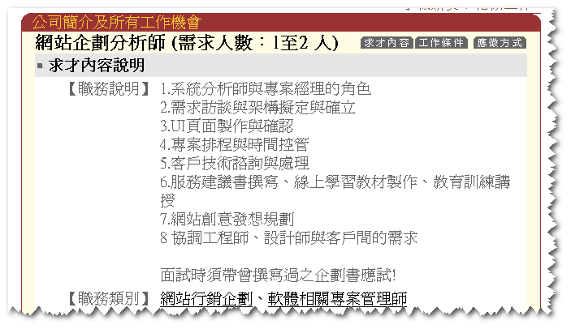
征网站企划
蔡明哲 / 互联网产品原型设计与用户体验
20090510 Beijing Seminar

Slide 18
蔡明哲 / 互联网产品原型设计与用户体验
在台湾
• 负责将网站规划出来的人，称为
网站企划 website planner
– 其他可能的职称：
• 网站项目经理
• 网络营销企划
• 项目经理
• 网站编辑
站长 (Webmaster)
• 网站企划被认定涵盖的范围：
– 网络营销工作执行
– 网站架构 (含介面设计, 互动设计? )
– 系统分析
– 项目管理
– 网站维护与营运
– 网页设计/视觉设计
20090510 Beijing Seminar

Slide 19
蔡明哲 / 互联网产品原型设计与用户体验
在大陆 (透过招聘网站的观察)
• 负责将网站规划出来的人，称为
– 网站产品经理
– 其他可能的职称：
• 网站策划
• 网站交互设计师
• 产品经理被认定涵盖的范围：
– 网络营销策略 (运营, 商务, 营销)
– 网络营销活动执行
– 网站架构策划 (含介面设计, 交互设计)
– 项目管理
– 用户研究，用户体验
– 系统分析
– 网站维护与营运
– 网页设计/视觉设计
– 交互设计？
20090510 Beijing Seminar

Slide 20
蔡明哲 / 互联网产品原型设计与用户体验
什么是网站原型 Website Prototype？
不同的人看法不同：
Paper Prototype
Powerpoint Prototype
HTML Prototype
…
Application Prototype
概念的 抽象的
20090510 Beijing Seminar
实际的
具体的
-20-

Slide 21
蔡明哲 / 互联网产品原型设计与用户体验
在网站设计的工作流程中
重要性
=
Low Fidelity Prototype (Sketch手绘草稿)
High Fidelity Prototype
20090510 Beijing Seminar
创新创意 的展现
开发设计的沟 通/需求确认

Slide 22
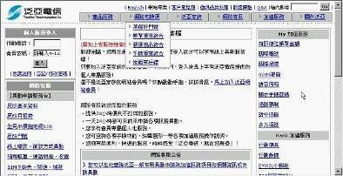
蔡明哲 / 互联网产品原型设计与用户体验
Website High Fidelity Prototype 耗时费工
20090510 Beijing Seminar
Logo

Slide 23
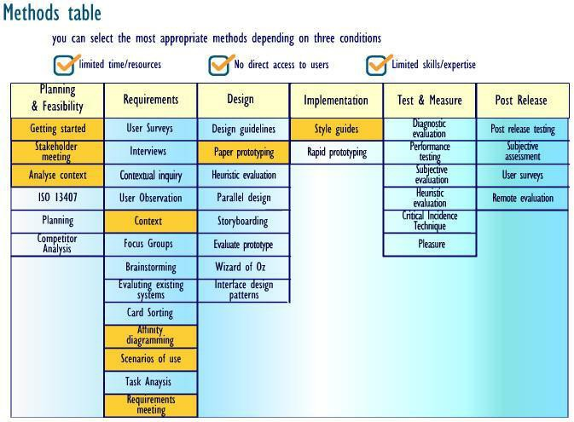
蔡明哲 / 互联网产品原型设计与用户体验
UCD 的设计方法跟工具有很多种
http://www.usabilitynet.org/tools/methods.htm
20090510 Beijing Seminar
UserXper Web User Experience – Software / Training / Planning
-23-
互联网／软件产品规划设计应用专家论坛

Slide 24

蔡明哲 / 互联网产品原型设计与用户体验
原型设计的成本 > 原型设计效益
20090510 Beijing Seminar
我为什么要 花这个钱跟
老板
时间呢？

Slide 25
蔡明哲 / 互联网产品原型设计与用户体验
既然如此，
什么时候 Website Design开 始流行起Prototyping呢？
20090510 Beijing Seminar

Slide 26
蔡明哲 / 互联网产品原型设计与用户体验
互联网产品设计
至少发展15年以上
互联网产品原型设计
至少发展15年以上
20090510 Beijing Seminar
互联网产品快速原型设计
这几年的事情

Slide 27
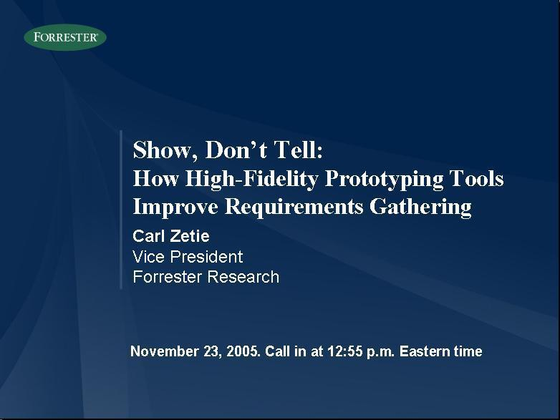
蔡明哲 / 互联网产品原型设计与用户体验
20090510 Beijing Seminar

Slide 28
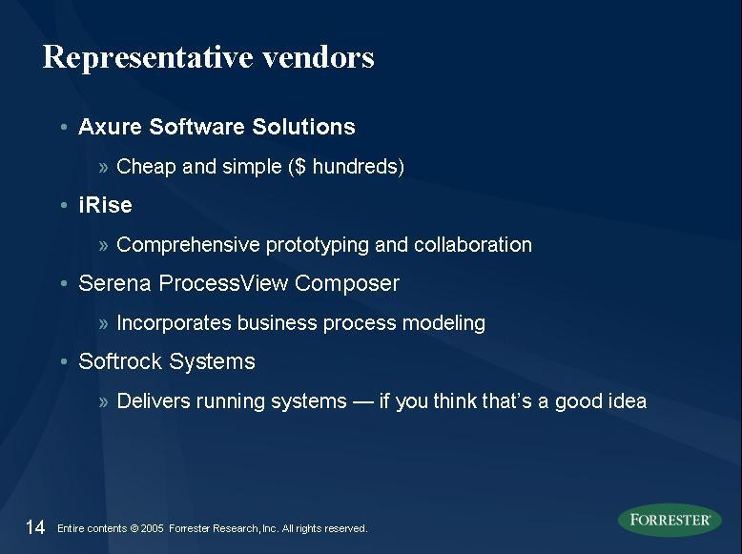
蔡明哲 / 互联网产品原型设计与用户体验
20090510 Beijing Seminar

Slide 29

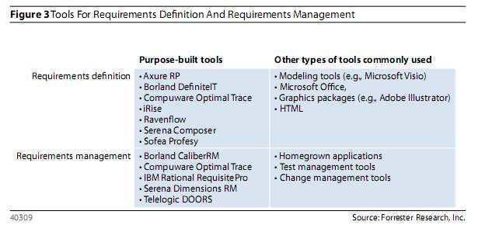
蔡明哲 / 互联网产品原型设计与用户体验
20090510 Beijing Seminar

Slide 30
蔡明哲 / 互联网产品原型设计与用户体验
各种Wireframe/Prototyping Tools
20090510 Beijing Seminar
-30-

Slide 31
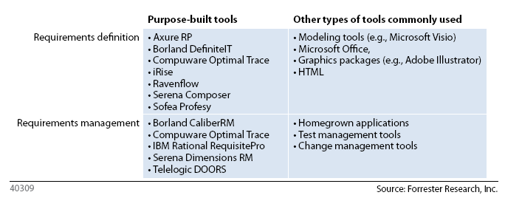
蔡明哲 / 互联网产品原型设计与用户体验
新一代的工具
Requirement Management (prototyping & spec)
20090510 Beijing Seminar

Slide 32
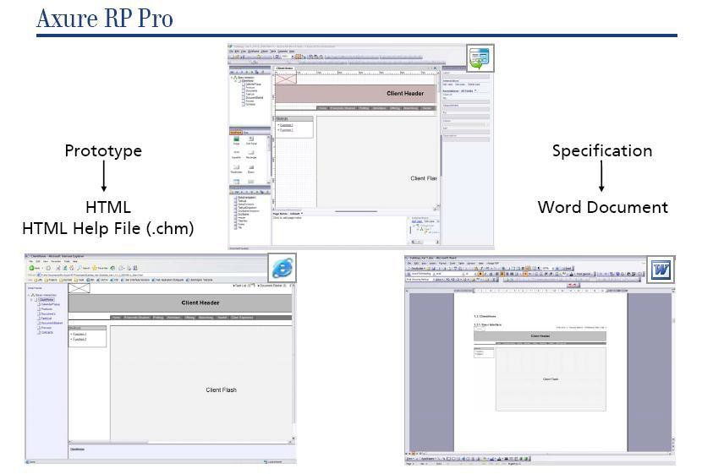
蔡明哲 / 互联网产品原型设计与用户体验
20090510 Beijing Seminar

Slide 33
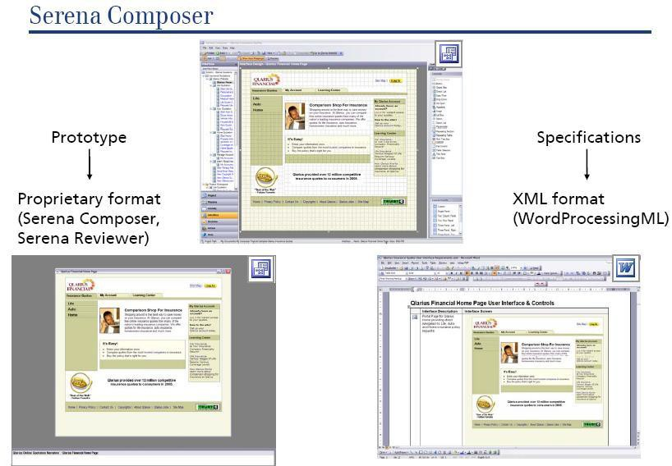
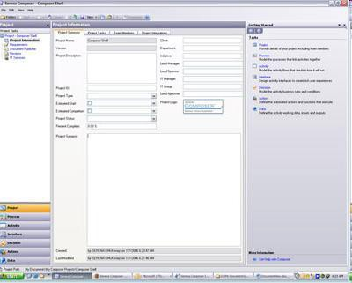
蔡明哲 / 互联网产品原型设计与用户体验
20090510 Beijing Seminar
UserXper
Web User Experience – Software / Trainin
g / Planning
互联网／软件产品规划设计应用专家论坛
-33-

Slide 34
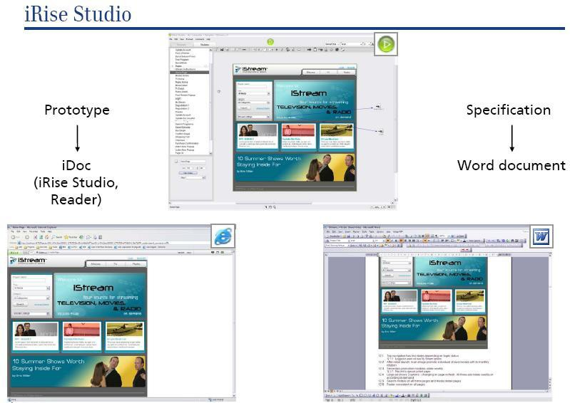
蔡明哲 / 互联网产品原型设计与用户体验
20090510 Beijing Seminar

Slide 35
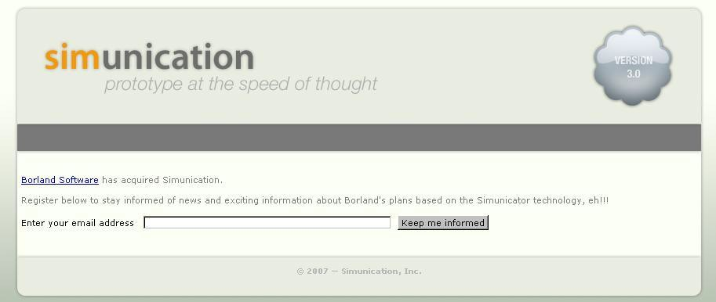
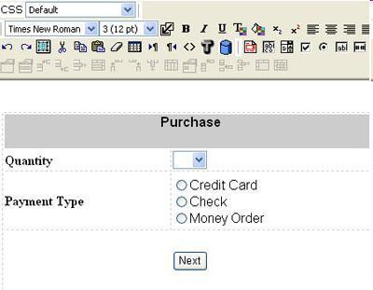
Simunication (Web-based prototyping service)
蔡明哲 / 互联网产品原型设计与用户体验
20090510 Beijing Seminar

Slide 36
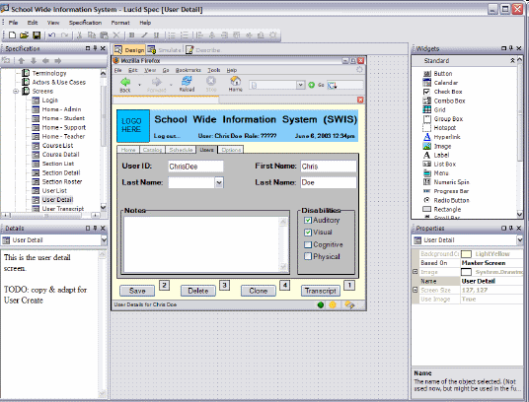
蔡明哲 / 互联网产品原型设计与用户体验
Lucid Spec (Elegance Tech) – Windows AP
20090510 Beijing Seminar

Slide 37
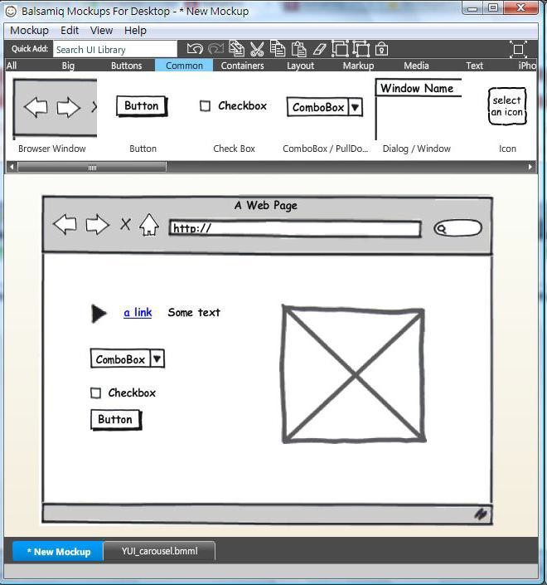
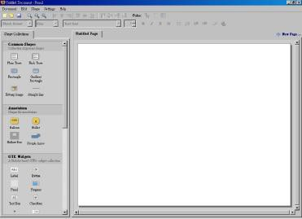
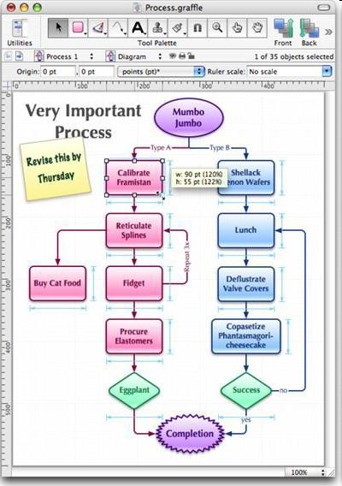
蔡明哲 / 互联网产品原型设计与用户体验
fle
Pencil Project OmniGraf
Balsamiq Mockup
serXper Web User Experience – Software / Training / Planning
20090510 Beijing Seminar
U
-37-
互联网／软件产品规划设计应用专家论坛

Slide 38
广义泛称 Wireframe/ Prototyping Tool
蔡明哲 / 互联网产品原型设计与用户体验
General Purpose – Diagram Tools
VISIO
PowerPoint
Word
Excel
Pencil Project (plug-in Firefox)
OmniGraffle (Mac OS X, Mac版的Visio)
For Windows AP
GUI Design Studio (Caretta)
MockupScreens
Graphics Tool
Photoshop / Illustrator / Firework / FlashMX
Developing Tool
Dreamweaver, FrontPage, MS Express Web, Visual Studio
20090510 Beijing Seminar

Slide 39
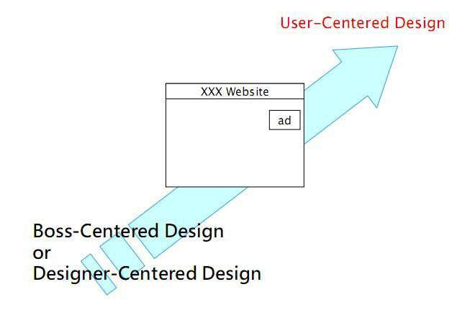
客户说：我们的网站要有浮水印广告
蔡明哲 / 互联网产品原型设计与用户体验
20090510 Beijing Seminar

Slide 40
15年前, 架网站的方法
蔡明哲 / 互联网产品原型设计与用户体验
方法与背景: 软件开发
• 首先询问需求, 分析需求, 然后开规格
• 撰写程序
• 请美工提供UI设计
• 再套一次界面
• 客户测试
20090510 Beijing Seminar
-40-

Slide 41
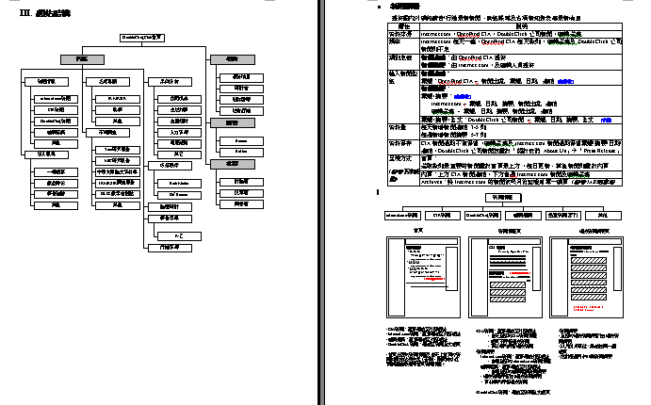
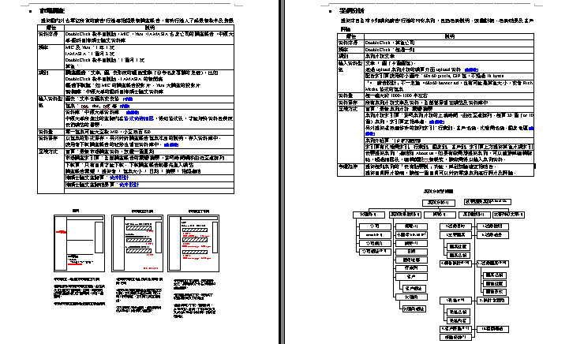
蔡明哲 / 互联网产品原型设计与用户体验
20090510 Beijing Seminar

Slide 42
蔡明哲 / 互联网产品原型设计与用户体验
6年前设计网站的方法
方法与背景: 网络营销策略, 项目管理
• 首先询问需求, 分析需求, 分析目标用户
• 然后分析竞业, 业主偏好网站, 业主品牌诉求
• 发展网站定位与策略, 并确认
发展网站信息架构(Information Architecture)
制作网站Sitemap, Wireframe
结合Content Auditing方法, 利用Excel撰写网站内容规格文件
• 请创意设计师完成网站风格设计并确认
偶尔采用 Prototyping
• 程序开发, 内容搜集
• 测试
• 上线
• 绩效评估与分析
20090510 Beijing Seminar

Slide 43
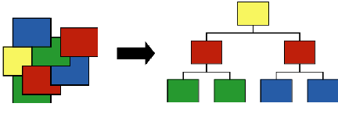
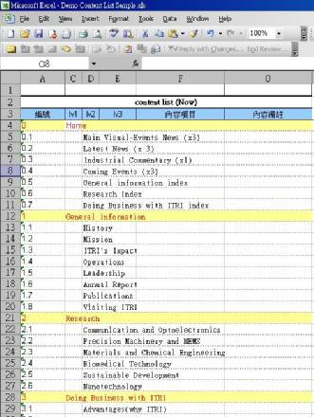
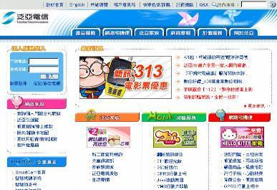
蔡明哲 / 互联网产品原型设计与用户体验
网站信息架构(Information Architecture)
Prototype
Content List
Look&Feel, Web Style
20090510 Beijing Seminar

Slide 44
方法: User-Centered Design
蔡明哲 / 互联网产品原型设计与用户体验
现在
• 首先询问业主需求, 分析需求, 分析目标用户
• 然后分析竞业, 业主偏好网站, 业主品牌诉求
• 提供网站定位与发展策略并确认
有时藉由Mindmap 搜集头脑风暴brain storming的结果
有时藉由Card Sorting发展网站信息架构
有时藉由Mental Model发展网站信息架构
利用Axure 制作网站Sitemap, Wireframe
利用Axure 发展Prototype
结合Content Auditing方法,利用Excel撰写网站内容规格文件
• 网站风格设计并确认
适时采用User Test
• 程序开发, 内容搜集
测试 (Functional Test)
Usability Test
• 上线
• 绩效评估与分析
20090510 Beijing Seminar

Slide 45
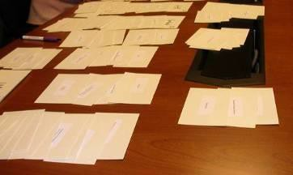
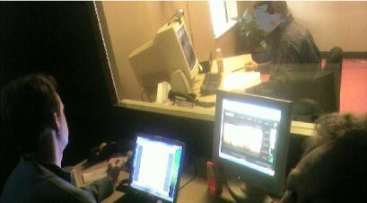
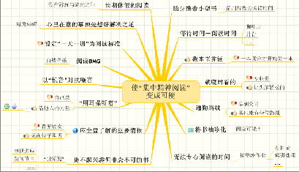
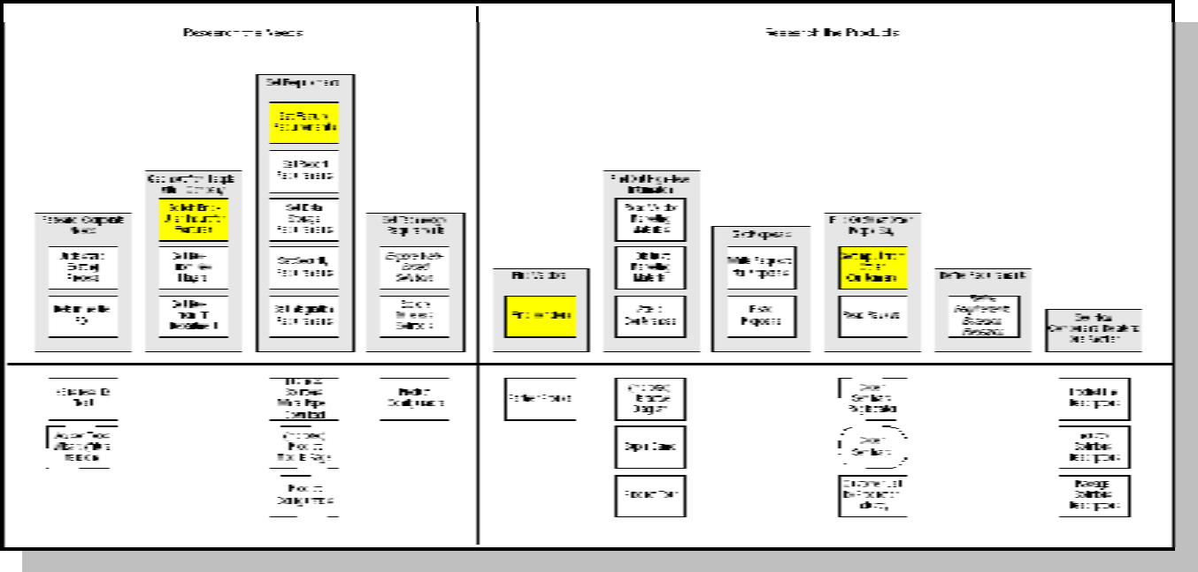
蔡明哲 / 互联网产品原型设计与用户体验
Card Sorting
Usability Test
Mental Model + Content Model
Mindmap

Slide 46

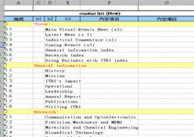
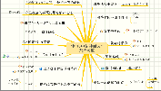

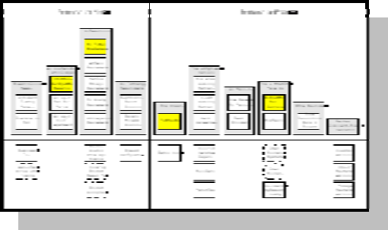
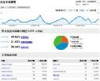
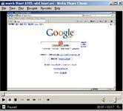
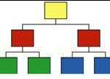


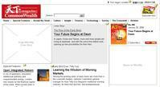
蔡明哲 / 互联网产品原型设计与用户体验
Content Auditing Stakeholder interview
Mindmap
Card Sorting
Mental Model Traffic Analysis
User Behavior
Website Architecture
HTML Prototype
Wireframe
Specification

Slide 47
Website Prototype的应用
蔡明哲 / 互联网产品原型设计与用户体验
• 实现 网站信息架构
• 实现 网页界面与动线
• 实现 网页信息设计
• 实现 网站功能模拟
提早体验，验证
stakeholder需求
• 管理变动需求，控制 Scope/Spec，降低修改 风险与开发时间，求得 更好的用户体验
提早测试，验证user需 求及usability

Slide 48
蔡明哲 / 互联网产品原型设计与用户体验
创造美好的用户体验
- 「以用户为中心 UCD」才是王道

Slide 49



蔡明哲 / 互联网产品原型设计与用户体验
关于 UPA中国 与 悠识
「 DDF.UPA中国」是中国本土的第一个非盈利性可用性组织， 成立于2004年。 这是为我们中国那些活跃在产品分析，设计，实现，和评估等领域内，旨在为 为人类创造更高可用性的产品的人们提供一个专业的交流和学习平台。
http://www.upachina.org/
悠识数字顾问有限公司
UserXper Digital Consulting Co., Ltd.
「悠识」是一家专注于「网站用户体验(Web User Experience)」相关服务 的专业公司。公司名称简称「悠识」是英文User的谐音。我们提供三种主 要的服务：分别是Axure RP快速原型设计软件，网站策划培训及网站策划 项目。
http://cn.userxper.com

